Slide 1






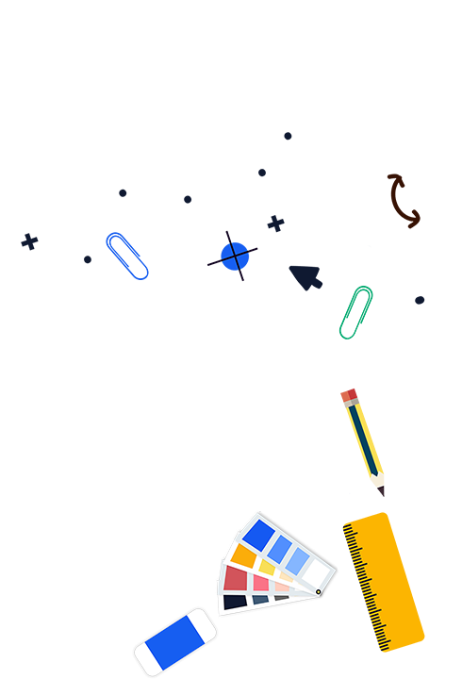
1

Slide 2
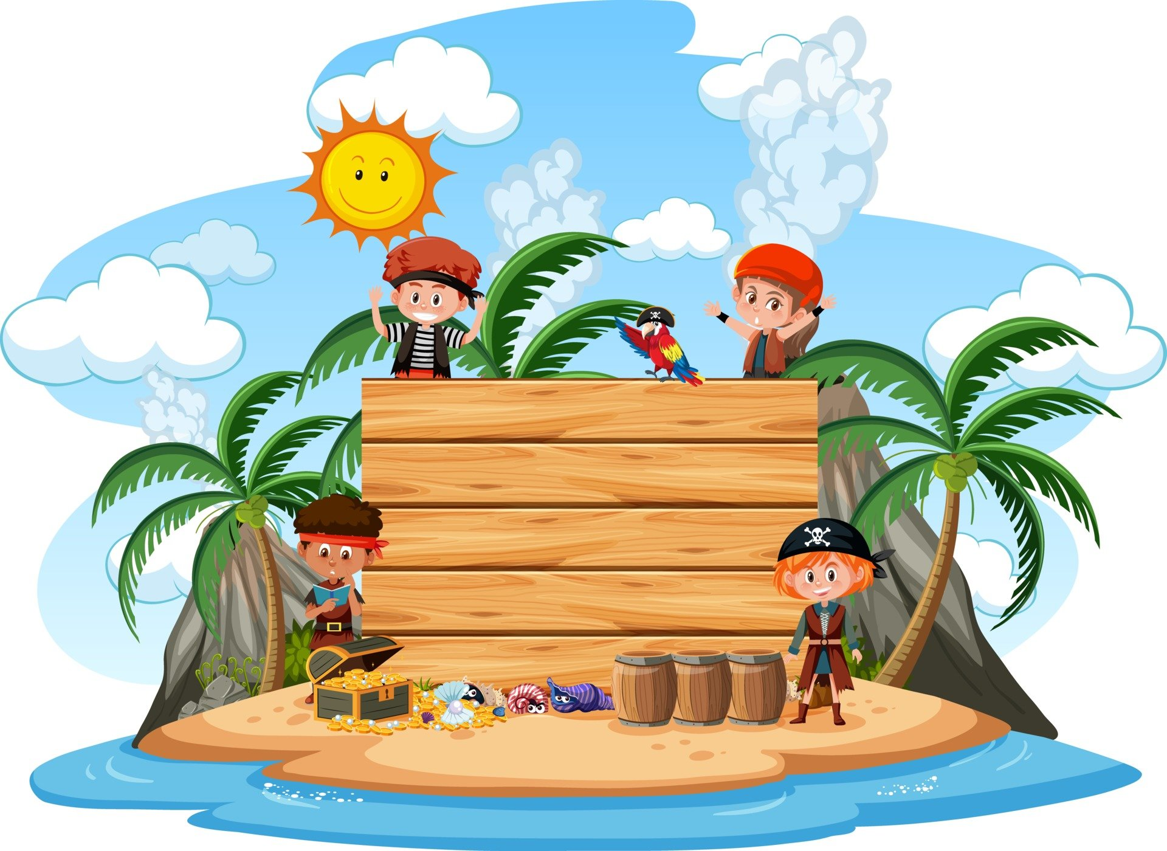
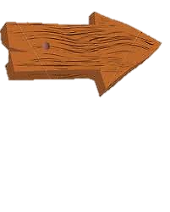
ĐI TÌM KHO BÁU
Bắt đầu

Slide 3



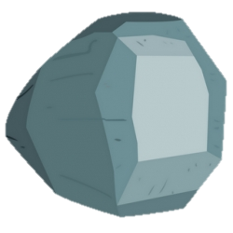

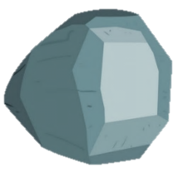
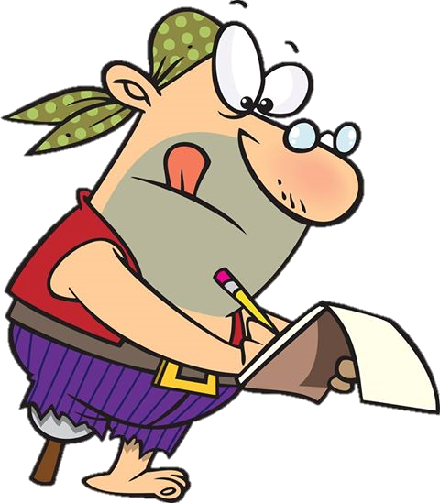
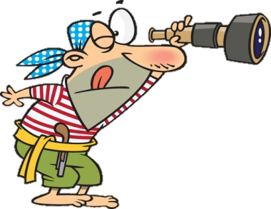
A
B
Đi đến cây cọ cao hơn bên cạnh tảng đá lớn

Slide 4

A
B
Đi đến cây cọ thấp hơn giữa những tảng đá

Slide 5
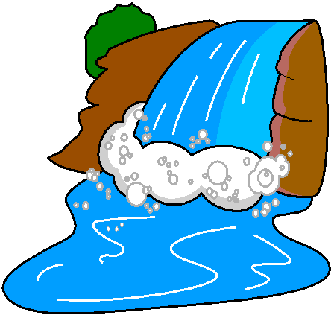

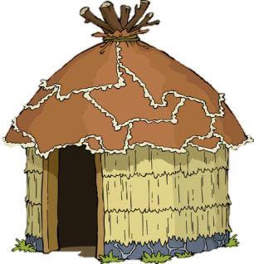
A
B
Đi đến cái chòi thấp hơn

Slide 6
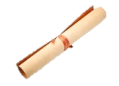
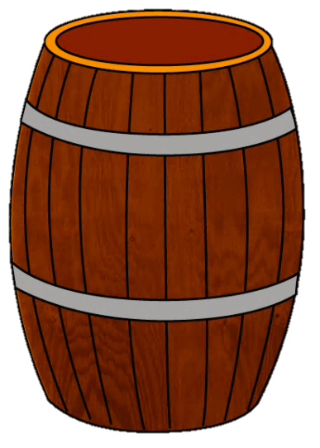
A
B
Đi đến cái thùng cao hơn

Slide 7



A
B
Đi đến cái cây thấp hơn

Slide 8


A
B
Đi đến ngọn núi cao hơn

Slide 9
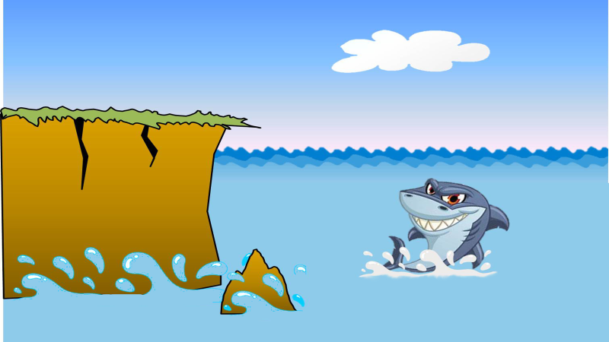
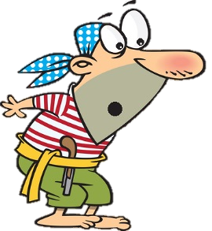

Slide 15

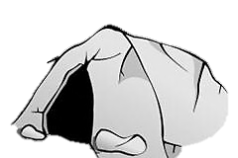
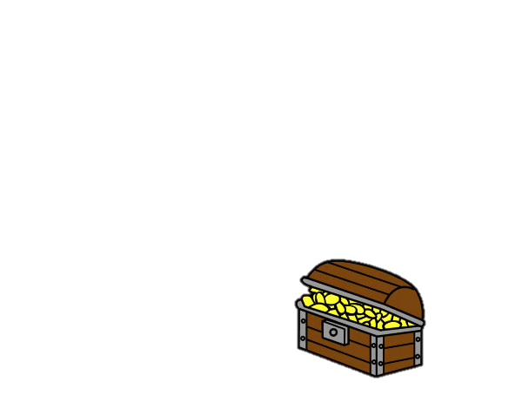
KẾT THÚC

Slide 16



BÀI 25
Trang 28/SGK

Slide 17

2

Slide 18


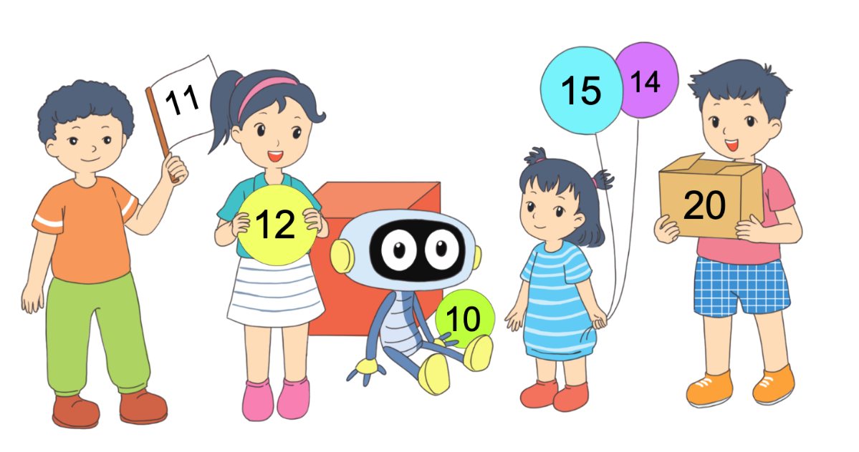

Slide 19
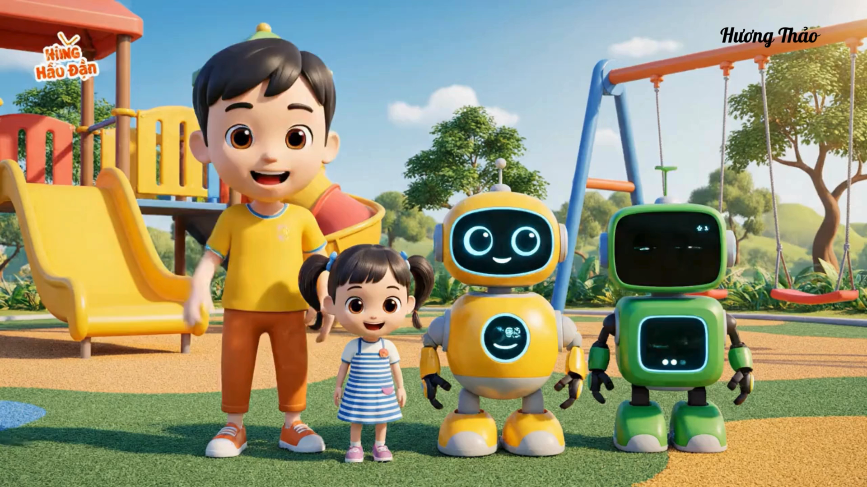

Slide 20



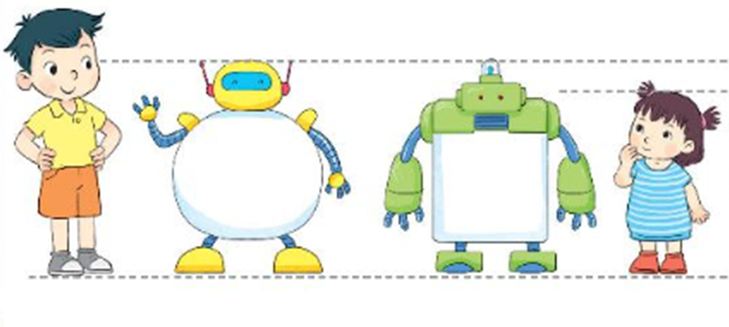


………..
cao hơn
thấp hơn
………..
cao bằng
………..
cao nhất
………..
thấp nhất
………..

Slide 21
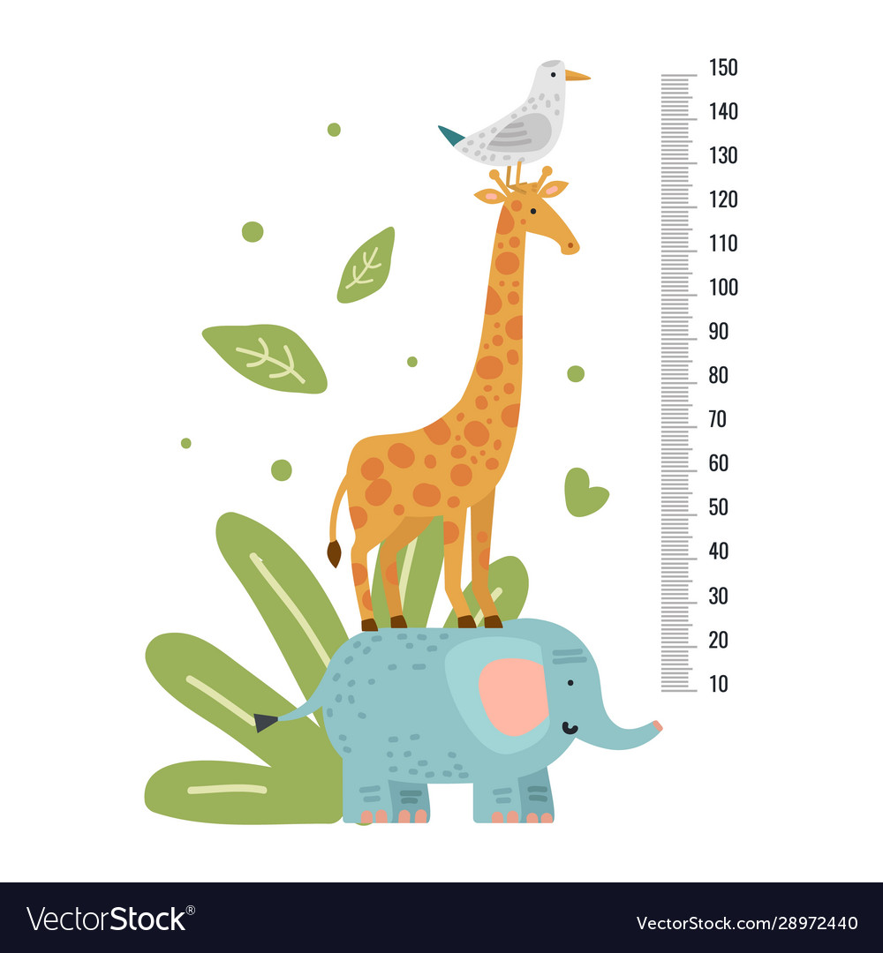
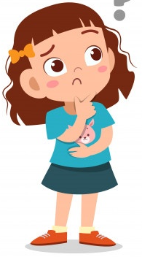
So sánh mình và bạn bên cạnh để xem ai cao hơn.

Slide 22

3

Slide 23
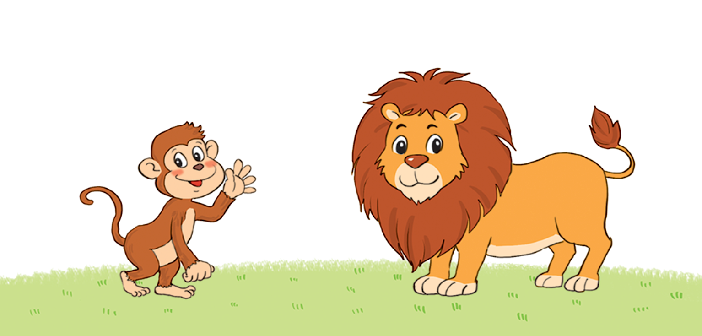
Con vật nào cao hơn?
1
a)

Slide 24
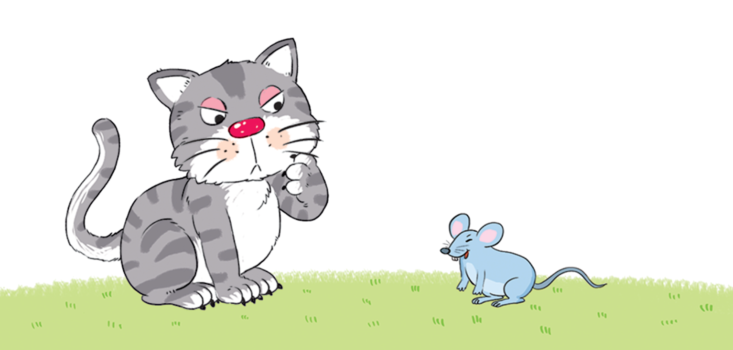
Con vật nào cao hơn?
1
b)

Slide 25
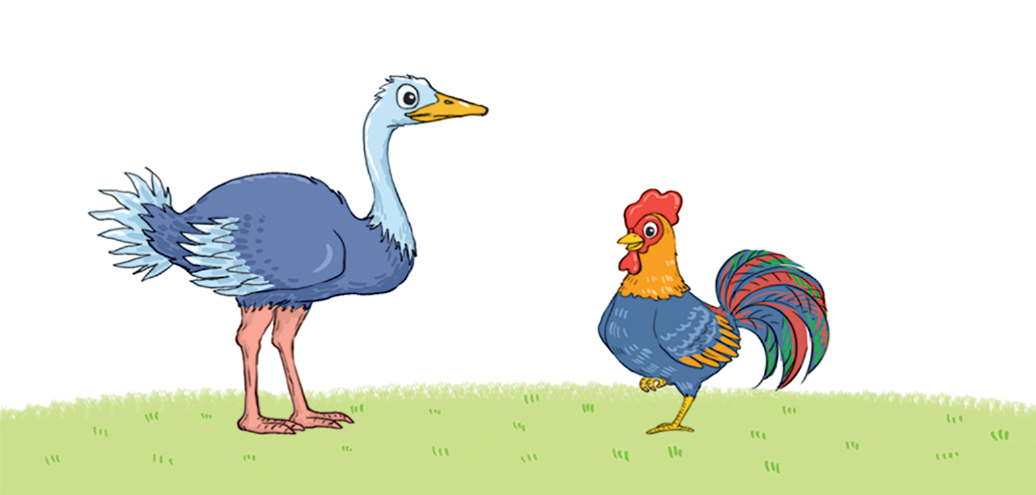
Con vật nào cao hơn?
1
c)

Slide 26
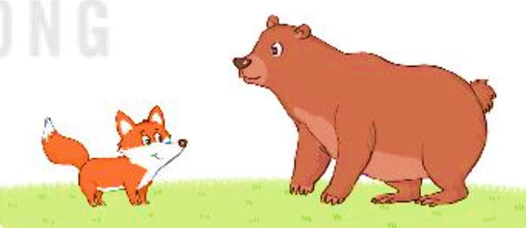
Con vật nào cao hơn?
1
d)

Slide 27
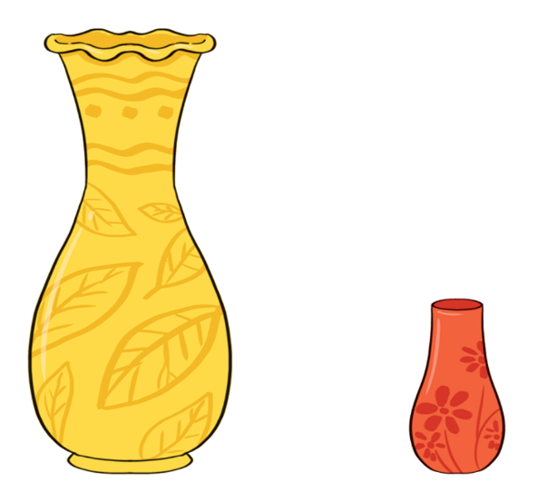
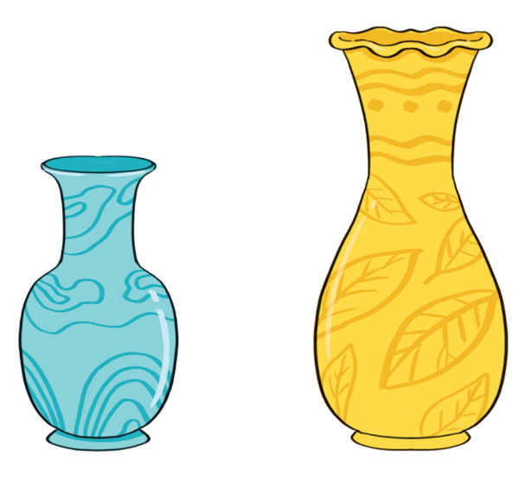
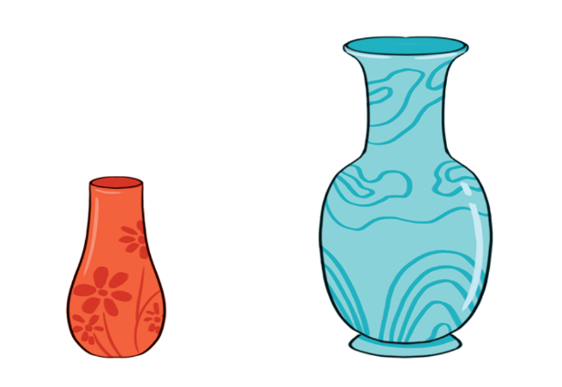
Lọ hoa nào thấp hơn?
2
a)
b)
c)
và
và
và

Slide 28
Lọ hoa nào thấp hơn?
2
a)
và

Slide 29
Lọ hoa nào thấp hơn?
2
b)
và

Slide 30

Lọ hoa nào thấp hơn?
2
c)
và

Slide 31
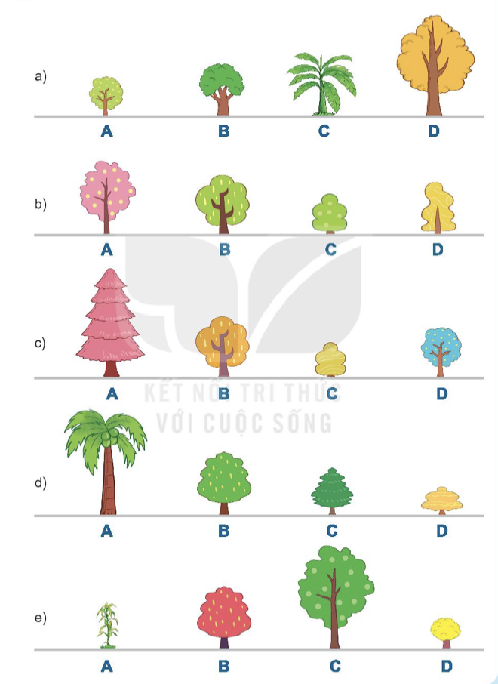
Tìm cây cao nhất, cây thấp nhất trong mỗi hàng.
3

Slide 32
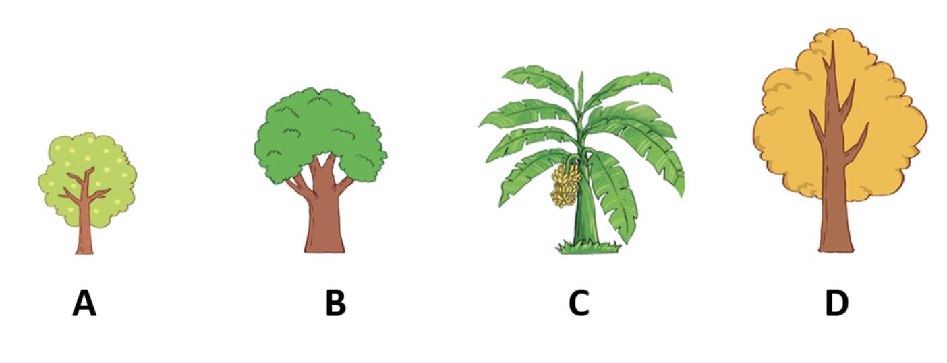
Tìm cây cao nhất, cây thấp nhất trong mỗi hàng.
3
a)
Thấp nhất
Cao nhất

Slide 33
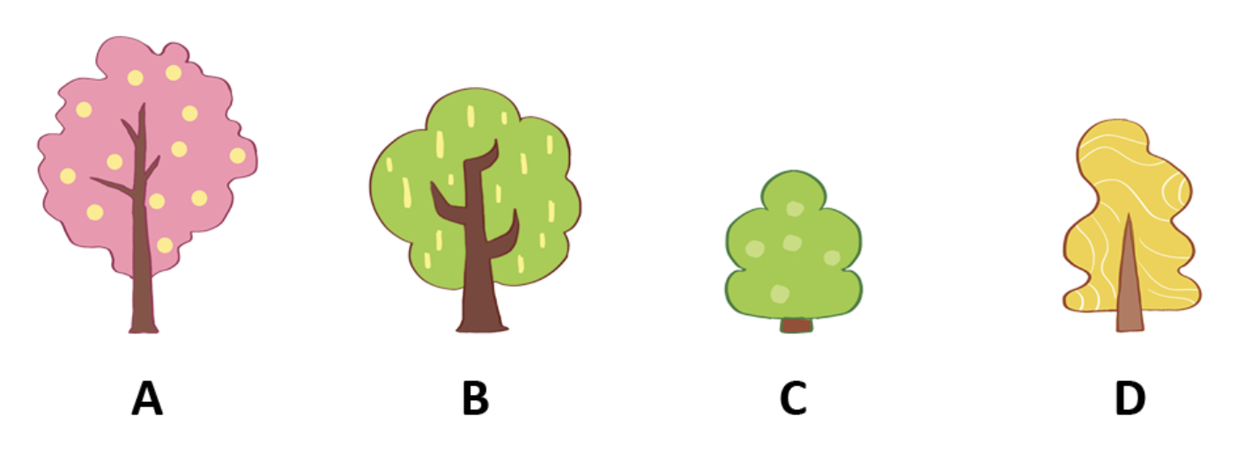
Tìm cây cao nhất, cây thấp nhất trong mỗi hàng.
3
b)
Cao nhất
Thấp nhất

Slide 34
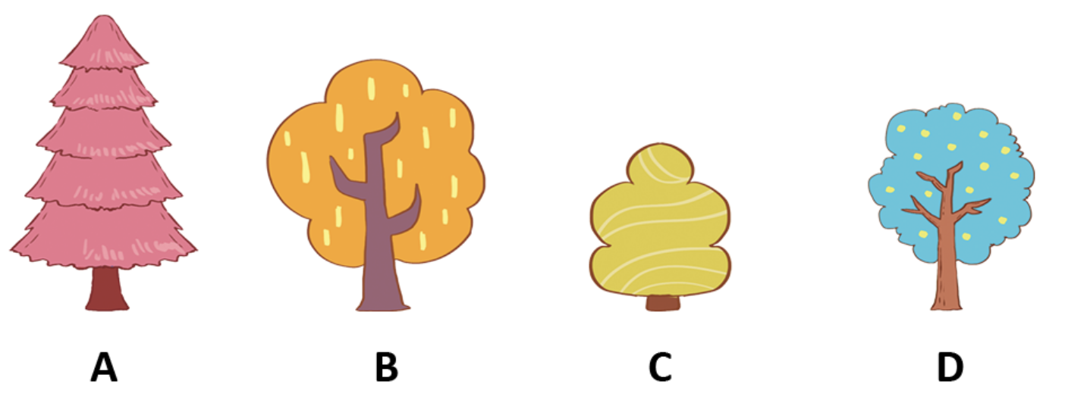
Tìm cây cao nhất, cây thấp nhất trong mỗi hàng.
3
c)
Cao nhất
Thấp nhất

Slide 35
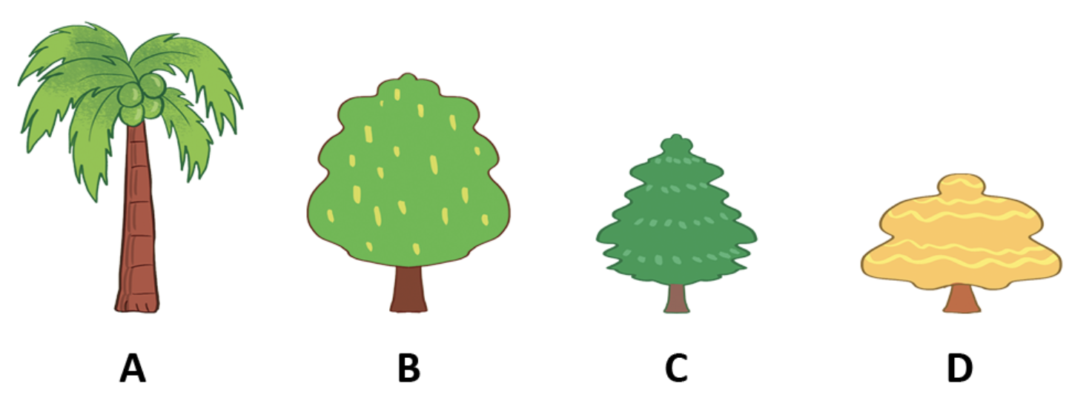
Tìm cây cao nhất, cây thấp nhất trong mỗi hàng.
3
d)
Cao nhất
Thấp nhất

Slide 36
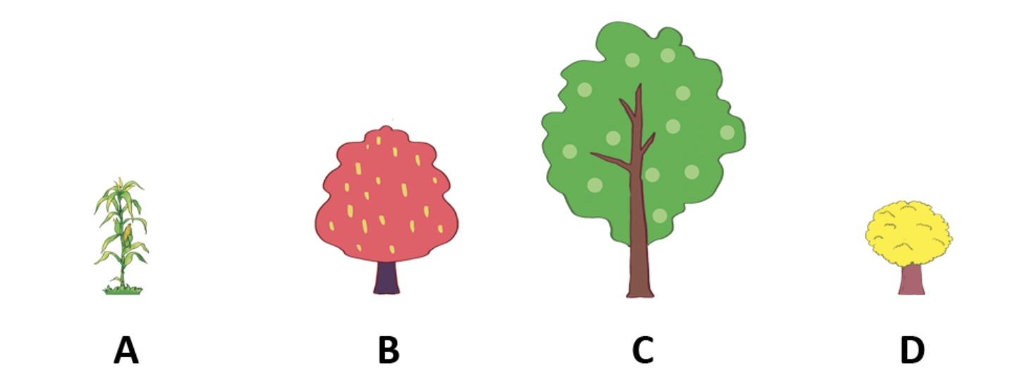
Tìm cây cao nhất, cây thấp nhất trong mỗi hàng.
3
d)
Cao nhất
Thấp nhất

Slide 37

4

Slide 38

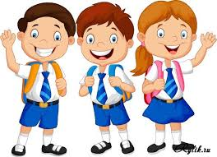
TRÒ CHƠI BẠN NÀO CAO HƠN, BẠN NÀO CAO NHẤT?
LUẬT CHƠI:
Học sinh trong nhóm đứng cạnh nhau, dùng các từ “cao hơn”, “cao nhất”, “thấp hơn”, “thấp nhất” để nói về bản thân.

Slide 39

